Slide 1
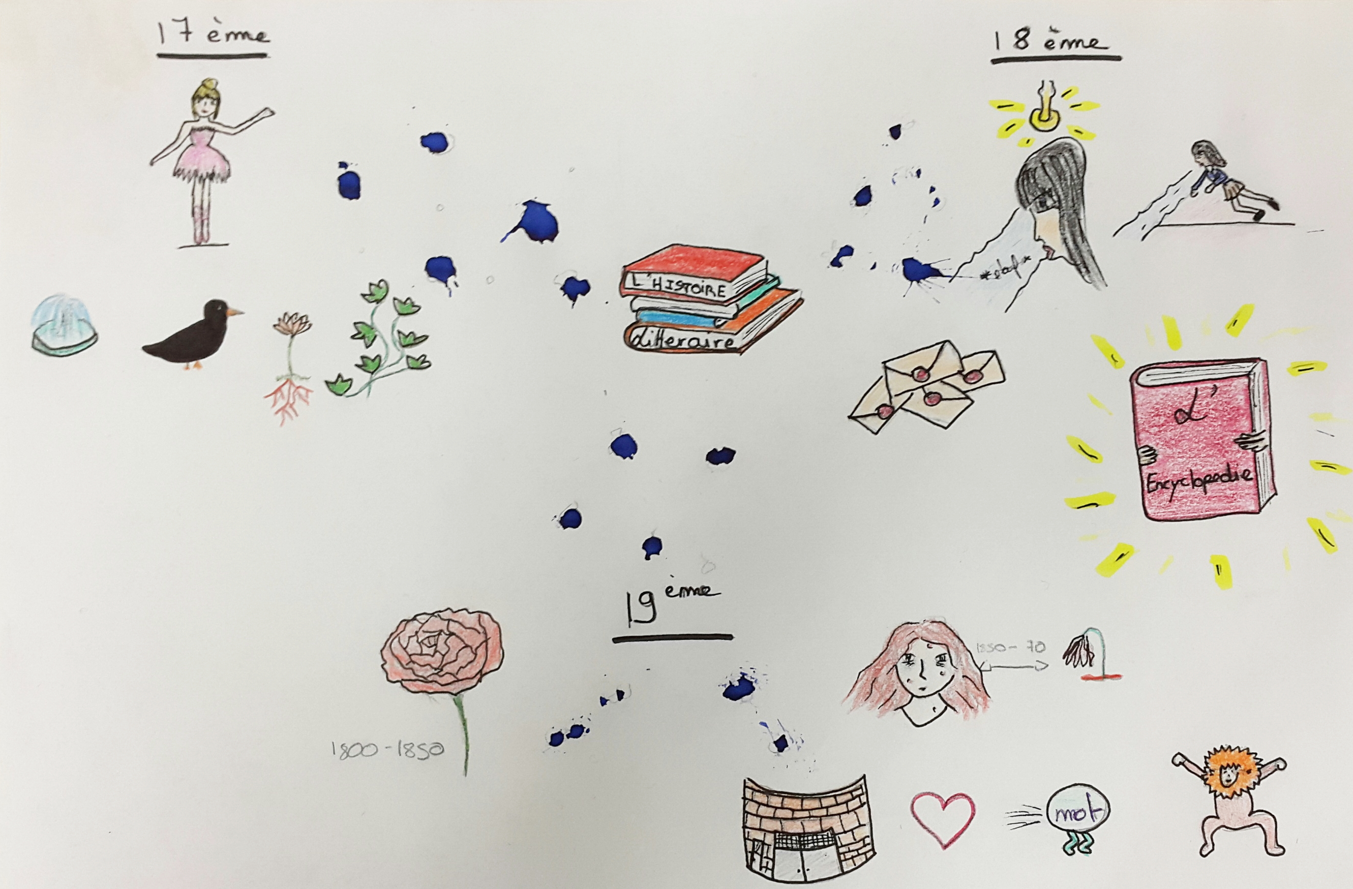
www.neurosup.fr
www.neurosup.fr
www.neurosup.fr
Notes:
Brillant sketchnote d’une de mes ex-élèves de seconde (Marie Manote) sur les courants littéraires français du 17e, 18e, 19e, siècle. Les éditions Belin l’ont également jugé ainsi, puisqu’il fait partie de « explose ton score au collège ! » (3eme édition).

